Slide 1

Kriteria PROPER
Pengendalian Pencemaran Air &
Pengendalian Pencemaran Udara

Slide 2

Kriteria Proper Aspek Pengendalian Pencemaran Air
Sekretariat PROPER
KEMENTERIAN LINGKUNGAN HIDUP DAN KEHUTANAN

Slide 3
KEWAJIBAN PJ USAHA dlm PP NO.82/2001 ttg PKA &PPA
Pasal 37 : Setiap Penanggung Jawab Usaha dan/atau Kegiatan yg membuang air limbah ke air atau sumber air wajib mencegah dan menanggulangi terjadinya pencemaran air.
Pasal 40 ayat (1) Setiap usaha & atau keg. yg membuang air limbah ke air atau sbr air wajib mendapat izin tertulis dari Bupati/Walikota
Ps.39 ayat (1) Setiap PJ Usaha dan/atau Keg.yang membuang air limbah ke air atau sumber air wajib menaati persyaratan yang ditetapkan dalam izin

Slide 4
KEWAJIBAN PJ USAHA dlm PP NO.82/2001 ttg PKA &PPA
Ps.38 ayat (2) Dlm persyaratan izin pembuangan air limbah sebagaimana dimaksud dlm ayat (1) wajib dicantumkan :
Kewajiban utk mengolah limbah
Persyaratan mutu&kuantitas air limbah yg boleh dibuang ke media lingkungan.
Persyaratan cara pembuangan air limbah
Persyaratan utk mengadakan sarana&prosedur penanggulangan keadaan darurat.
Persyaratan utk melakukan pemantauan mutu&debit air limbah.
Persyaratan lain yg ditentukan oleh hsl pemeriksaan Amdal yg erat kaitannya dg PPA bagi usaha&atau keg. yg wajib Amdal.

Slide 5


C. KEWAJIBAN PJ USAHA SESUAI PERMENLH NO.05/ 2014
Notes:
This presentation demonstrates the new capabilities of PowerPoint and it is best viewed in Slide Show. These slides are designed to give you great ideas for the presentations you’ll create in PowerPoint 2011!
For more sample templates, click the File menu, and then click New From Template. Under Templates, click Presentations.

Slide 6
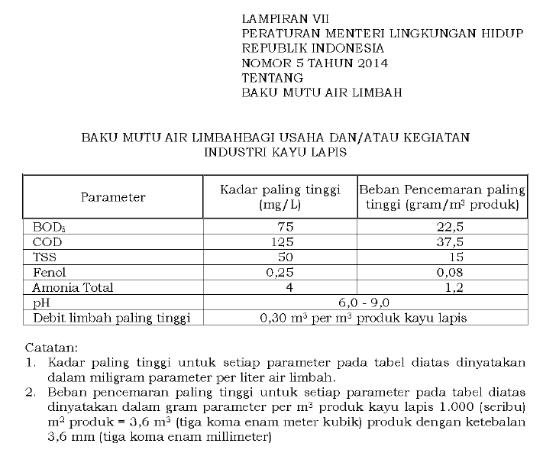
KEWAJIBAN PJ USAHA dlm PERMENLH NO.05/ 2014

Slide 7
Aspek Penilaian
Ketaatan Thd Izin
Ketaatan Thd Titik Penaatan
Ketaatan Thd Parameter BMAL
Ketaatan Thd Pelaporan Data Per Parameter
Ketaatan Thd Pemenuhan BMAL :
a. Data Swapantau
b. Data Primer
Ketaatan Thd Ketentuan Teknis

Slide 8



1. Kriteria Ketaatan Terhadap Izin
Mempunyai Izin Pembuangan Limbah Cair (IPLC) ke badan air / Laut / Land Application;
Izin dalam proses akhir (persyaratan izin sudah lengkap)
Biru
Tidak mempunyai Izin Pembuangan Air Limbah (IPLC) ke badan air / Laut / Land Application (LA).
Merah
Hitam
-

Slide 9



2. Kriteria Ketaatan Terhadap Titik Penaatan
Memantau seluruh titik penaatan dan/atau air buangan yang harus dikelola sesuai dengan peraturan
Biru
Bagi Industri yang seluruh air limbahnya diserahkan ke pengolah ai rlimbah di kawasan, maka tingkat ketaatan dinyatakan 100% (disertai bukti kontrak kerjasama pengelolaan air limbah dengan pihak kawasan/estate regulation)
Bagi industri yang proses produksinya menggunakan kembali (reuse/recycle) 100% air limbahnya dan sudah dilengkapi SOP pengelolaan air limbah dan logbook pengelolaan air limbah, maka tingkat ketaatan dinyatakan100%
Terdapat titik penaatan dan/atau air buangan/air limbah yang tidak pernah dipantau selama periode penilaian.
Untuk kegiatan Hotel, Rumah Sakit dan Pengolah Limbah Domestik yang menggunakan kembali air limbahnya untuk penyiraman tanaman tanpa izin;
bagi industri yang memiliki IPLC ke laut, namun tidak melakukan pemantauan kualitas air laut sesuai dengan IPLC
Merah
-------------------------------------
-
Hitam

Slide 10



3. Kriteria Ketaatan Terhadap Parameter (1)
Biru
Merah
Hitam
A. Memantau 100% seluruh parameter yang dipersyaratkan sesuai dengan: IPLC (Izin Pembuangan Limbah Cair); Baku Mutu Nasional atau Provinsi; Khusus untuk Industri Sawit yang menerapkan Aplikasi lahan (LA), parameter yang dipantau untuk air limbah yang di aplikasi, air tanah dan tanah >90%. (Untuk parameter pH dan BOD harus terpantau)
A. Memantau <100% parameter yang dipersyaratkan sesuai dengan: IPLC (Izin Pembuangan Limbah Cair); Baku Mutu Nasional atau Provinsi. Khusus untuk Industri Sawit yang menerapkan Aplikasi lahan (LA), parameter yang dipantau untuk air limbah yang di aplikasi, air tanah dan tanah <90%. (Untuk parameter pH dan BOD harus terpantau)
-

Slide 11


3. Lanjutan Kriteria Ketaatan Terhadap Parameter (2)
Biru
Merah
Hitam
B. Melakukan pengukuran parameter pH, TSS, COD, dan debit harian, bagi perusahaan yang mempunyai kewajiban pengukuran C. Menghitung beban pencemaran
B. Melakukan pengukuran parameter pH, TSS, COD dan debit harian, bagi perusahaan yang mempunyai kewajiban pengukuran C. Tidak menghitung bebam pencemaran
Khusus industri Manufaktur, Prasarana, Jasa (MPJ) parameter Total Zat Padat Larut atau Total Dissolve Solid (TDS) tidak dipertimbangkan dalam penilaian untuk badan air penerima ke laut;
Khusus Industri Agro yang belum memiliki baku mutu spesifik wajib mengacu kepada Kepmen 51 thn. 1995 Lampiran C Golongan 1 dengan parameter BOD, COD, pH, TSS, Minyak dan Lemak, sedangkan untuk industri Teh parameter hanya BOD, COD, pH, TSS;
Khusus Industri MPJ yang belum memiliki Baku Mutu spesifik wajib mengacu kepada Kepmen LH No. 51 Tahun 1995 Lampiran C golongan 1 dengan parameter BOD, COD, pH, TSS, Minyak dan Lemak, NH3, Hg, Pb, Cd, Cr, Cr(+6), Ag, Zn, Sn, Ni, As, Cu;
Industri Pertambangan Mangan, menggunakan Baku Mutu (BM) Tambang Nikel.
Ketaatan parameter yang dipantau mengikuti hirarki :
Baku Mutu IZIN (IPLC) yang menetapkan Baku Mutu Air Limbah;
Baku Mutu Daerah (Spesifik);
Baku Mutu Nasional (Spesifik);
Baku Mutu yang tercantum dalam dokumen AMDAL/UKL-UPL;
Baku Mutu sesuai Kepmen LH No. 51 LAMPIRAN C Golongan 1

Slide 12



4. Ketaatan Terhadap Jumlah Data per-Parameter Yang Dilaporkan (1)
Biru
Merah
Hitam
Melaporkan data secara lengkap sesuai dengan yang dipersyaratkan >90% sebagai berikut: Pemantauan kualitas air limbah; Produksi bulanan (riil) atau bahan baku; Catatan debit harian air limbah yang dibuang.
Melaporkan data sesuai dengan yang dipersyaratkan
< 90% sebagai berikut:
Pemantauan kualitas air limbah
Produksi bulanan (riil) atau bahan baku;
Catatan debit harian air limbah yang dibuang.
Melaporkan data palsu.

Slide 13



4. Ketaatan Terhadap Jumlah Data per-Parameter Yang
Dilaporkan (2)
Biru
Merah
Hitam
Tersedia data pemantauan harian minimal 90% dari seluruh data pemantauan rata-rata harian dalam satu bulan sesuai dengan peraturan perundang-undangan yang berlaku: a. Industri Petrokimia, Kawasan Industri, Rayon, Oleokimia Dasar parameter COD dan pH b. Industri Minyak Goreng dan Keramik parameter pH c. Industri Pertambangan parameter pH dan TSS atau debit d. parameter pH untuk Industri Agro sesuai yang dipersyaratkan
Tersedia data pH harian dan/atau debit harian dan/atau TSS harian dan/atau COD harian, setiap bulan tersedia data < 90% dari data pemantauan rata-rata harian dalam satu bulan sesuai dengan peraturan perundang-undangan yang berlaku.
Melaporkan data palsu.

Slide 14



4. Ketaatan Terhadap Jumlah Data per-Parameter Yang
Dilaporkan (3)
Biru
Merah
Hitam
Khusus industri kelapa sawit yang menerapkan aplikasi lahan jumlah data per outlet dihitung berdasarkan parameter yang dipantau dikalikan dengan frekuensi pemantauan kemudian dibagi dengan jumlah total data yang harus tersedia dalam satu periode penilaian. Tingkat ketaatan pelaporan adalah >90%
Khusus industri kelapa sawit yang menerapkan aplikasi lahan jumlah data per outlet dihitung berdasarkan parameter yang dipantau dikalikan dengan frekuensi pemantauan kemudian dibagi dengan jumlah total data yang harus tersedia dalam satu periode penilaian. Tingkat ketaatan pelaporan adalah <90%.

Slide 15



5. Kriteria Ketaatan Terhadap Baku Mutu Air Limbah (1)
Biru
Merah
Hitam
Data Swapantau Perusahaan (Sekunder). Data hasil pemantauan memenuhi ≥ 90 % baku mutu dalam satu periode penilaian tiap titik penaatan tiap parameter dalam periode penilaian memenuhi baku mutu dari data yang dilaporkan. Pemantauan kontinyu data hasil pemantauan memenuhi ≥ 95% ketaatan dari data rata-rata harian yg dilaporkan stiap bulan dalam kurun waktu 1 tahun
Data Swapantau Perusahaan (Sekunder).
Data hasil pemantauan memenuhi <90 % baku mutu dalam satu periode penilaian tiap titik penaatan tiap parameter pada setiap titik penaatan. Data hasil pemantauan parameter pH harian dan/atau debit harian dan/atau COD harian memenuhi ≤95% ketaatan dari data rata-rata harian yang dilaporkan setiap bulan dalam kurun waktu satu tahun
Melampaui Baku Mutu dan sudah pernah dikenakan sanksi administrasi.

Slide 16
5. Kriteria Ketaatan Terhadap Baku Mutu Air Limbah(2)
Biru
Merah
Hitam
Untuk kegiatan pertambangan di lepas pantai (off shore), titik penaatan ambient air laut sesuai dengan AMDAL. Data hasil pemantauan parameter TSS dan kekerusahan memenuhi ≥ 95% contoh tambang timah dengan menggunakan kapal keruk/ kapal hisap memenuhi baku mutu TSS dan kekeruhan. Titik penaatan ambient air laut sesuai dengan Amdal Memenuhi Beban pencemaran dalam peraturan telah memenuhi ≥ 90%
Data hasil pemantauan parameter TSS dan kekeruhan memenuhi < 95% ketaatan
-
memenuhi Beban pencemaran dalam peraturan telah memenuhi <90 ketaatan

Slide 17
5. Ketaatan Terhadap Baku Mutu Air Limbah (3)
Biru
Merah
Hitam
Data Pemantauan Tim PROPER (Primer) Data hasil pemantauan memenuhi 100 % baku mutu pada saat pengambilan sampel dilapangan
Data hasil Pemantauan Tim PROPER (Primer) Data hasil pemantauan terdapat paramater yang melebihi baku mutu
-
Catatan:
Pengambilan sampel air limbah oleh Tim PROPER dapat dilakukan di luar periode penilaian PROPER
Perusahaan dapat melakukan split sampel pada saat pengambilan data primer oleh Tim PROPER.
Khusus industri sawit yang menerapkan land application batasan BOD lebih besar dari 10.000 ppm mendapat peringkat hitam .
Khusus industri tambang timah dengan menggunakan kapal keruk atau kapal hisap memenuhi baku mutu TSS dan kekeruhan.
Khusus rumah sakit parameter NH3 bebas dan fosfat tidak masuk dalam penilaian pemenuhan baku mutu.

Slide 18
6. Ketaatan Terhadap Ketentuan Teknis
Laboratorium terakreditasi
Saluran air limbah : kedap dan tidak tercampur drainase
By pass
Pengenceran
Alat ukur debit
Ketentuan teknis LA (untuk sawit)

Slide 19



6. Kriteria Ketaatan Terhadap Ketentuan Teknis
Menggunakan jasa laboratorium eksternal atau internal yang sudah terakreditasi atau yang ditunjuk oleh gubernur.
Memisahkan saluran air limbah dengan limpasan air hujan.
Membuat saluran air limbah yang kedap air.
Memasang alat pengukur debit (flowmeter).
Tidak melakukan pengenceran.
Tidak melakukan by pass air limbah.
Memenuhi seluruh ketentuan yang dipersyaratkan dalam sanksi administrasi.
Tambahan persyaratan teknis untuk industri sawit yang menerapkan land application harus memenuhi ketentuan teknis:
dilakukan pada lahan selain lahan gambut.
Dilakukan pada lahan selain lahan dengan permeabilitas lebih besar 15 cm/jam.
Dilakukan pada lahan selain lahan dengan permea bilitas kurang 1,5 cm/jam.
Tidak boleh dilaksanakan pada lahan dengan kedalaman air tanah kurang dari 2 meter.
Tidak ada air larian (run off) yang masuk ke sungai.
Tidak melakukan pengenceran air limbah yang dimanfaatkan.
Tidak membuang air limbah pada tanah di luar lokasi yang ditetapkan dalam Keputusan.
Tidak membuang air limbah ke sungai bila melebihi ketentuan yang berlaku.
Tidak memenuhi salah satu persyaratan teknis;
Tidak memenuhi sebagian ketentuan yang dipersyaratkan dalam sanksi administrasi.
Melakukan by pass (membuang air limbah ke lingkungan tanpa pengolahan)
Catatan: Khusus Industri pertambangan, energi, dan migas tidak wajib memasang flowmeter pada saluran air limbah drainase dan cooling water.

Slide 20
Pengendalian Pencemaran Udara
Sekretariat PROPER
KEMENTERIAN LINGKUNGAN HIDUP DAN KEHUTANAN

Slide 21
C.1 KEWAJIBAN PJ USAHA MIGAS SESUAI PP NO.41/1999
PP No.41 Tahun 1999

Slide 22
Kewajiban PJ Usaha dalam PPU :
Setiap PJ usaha/keg.dr Sbr Tdk Bergerak (STB) wajib menaati ketentuan BMUA, BME& baku tkt gangguan.
Setiap PJ usaha/keg.dr STB wajib menaati persy. teknis dlm Ped. Teknis PPU STB.
(Psl 30 PP No.41 Tahun 1999 )

Slide 23
Kewajiban PJ Usaha dalam PPU (lanjutan)
Setiap PJ usaha/keg.wajib menyampaikan Lap. hsl pemantauan PPU kpd instansi yg bertgjwb, instansi teknis & instansi terkait lainnya .
Ped. & Tatacara Pelaporan sebagaimana dimaksud pd ayat (10) ditetapkan lebihlanjut oleh kepala instansi yg bertgjwb.
(Psl 50 PP No.41 Tahun 1999).

Slide 24
Kriteria PROPER
Pengendalian Pencemaran Udara
Sekretariat PROPER
KEMENTERIAN LINGKUNGAN HIDUP DAN KEHUTANAN

Slide 25

Ketaatan terhadap Sumber Emisi (Cerobong)
Ketaatan Terhadap Jumlah Parameter Yang Dipantau.
Ketaatan Terhadap Jumlah Data Per-Parameter Yang Dilaporkan.
Ketaatan Terhadap Pemenuhan BMEU
Ketaatan terhadap ketentuan Teknis

Slide 26



1. Ketaatan Terhadap Sumber Emisi (Cerobong)
Sumber emisi yang sudah mempunyai baku mutu emisi spesifik memantau semua sumber emisi 100%.
Merah
Sumber emisi yang sudah mempunyai baku mutu emisi spesifik : tidak semua sumber emisi dipantau atau pemantauan <100%
Hitam
-
Catatan
Khusus untuk Industri Manufaktur, Prasarana, Jasa dan Agroindustri : - sumber emisi yang berasal dari proses non pembakaran, emisi yang dipantau diwakili satu cerobong dari tiap unit produksi dan dilakukan secara bergantian sehingga semua sumber emisi dapat dipantauSumber emisi yang berasal dari proses kimia wajib dipantau - Cerobong yang hanya mengalirkan udara masuk dan udara keluar tidak wajib dipantau - Cerobong yang hanya mengeluarkan uap air tidak wajib dipantau Dryer di industri agro wajib dipantau . Tungku bakar sawit wajib diukur seluruh sumber emisi serta memenuhi Baku Mutu sesuai Kepmen LH No. 13 tahun 1995 Lampiran V-B Sumber emisi tidak wajib dipantau: a. Internal Combustion Engine (Genset, Transfer Pump Engine) : kapasitas < 100 HP (76,5 KVA); atau beroperasi < 1000 jam/tahun; atau yang digunakan untuk kepentingan darurat, kegiatan perbaikan, kegiatan pemeliharaan < 200 jam/tahun; b. Exhaust Laboratorium Fire Assay; 5. Khusus Kawasan Industri wajib melakukan pemantauan ambien pada lokasi atau titik pemantauan sesuai dengan dokumen lingkungan

Slide 27



2. Ketaatan Terhadap Jumlah Parameter yang Dipantau
1. Memantau 100% seluruh parameter yang dipersyaratkan :
Untuk sektor yang mempunyai Baku Mutu Spesifik mengacu kepada Baku Mutu Emisi Spesifik.
Untuk sektor yang belum mempunyai Baku Mutu Spesifik mengacu kepada baku mutu Amdal/ UKL-UPL, jika dokumen Amdal/ UKL-UPL tidak mencantumkan baku mutu maka menggunakan baku mutu Lampiran V B Kepmen 13/1995, kecuali Genset mengacu kepada PerMenLH 13 Tahun 2009.
Bagi emisi yang bersumber dari proses pembakaran dengan kapasitas < 25 MW atau satuan lain yang setara yang menggunakan bahan bakar gas, tidak wajib mengukur parameter sulfur dioksida jika kandungan sulfur dalam bahan bakar kurang dari atau sama dengan 0,5% berat dan tidak mengukur parameter total partikulat.
B
I
R
u
Terdapat parameter yang tidak diukur <100% sesuai persyaratan baku mutu Lampiran VB Kepmen 13/1995 atau Baku Mutu Spesifik
Merah
Hitam
-

Slide 28



3. Ketaatan Terhadap Jumlah Data Per-Parameter Yang Dilaporkan
Melaporkan data secara periodik :
Pemantauan CEMS, setiap 3 bulan tersedia data: minimal 75% dari seluruh data pemantauan rata-rata harian (100%) (data dianggap valid apabila dalam sehari minimal tersedia 18 jam pengukuran)
Pemantauan Manual, setiap 6 bulan minimal 1 data (100%), kecuali proses pembakaran dengan:
Kapasitas desain < 570 KW pemantauan dilakukan paling sedikit 1 (satu) kali dalam 3 (tiga) tahun;
kapasitas desain 570 KW < n < 3 MW pemantauan dilakukan paling sedikit 1 (satu) kali dalam 1 (satu) tahun;
kapasitas desain > 3 MW pemantauan dilakukan paling sedikit 1 (satu) kali dalam 6 (enam) bulan.
3. Pelaporan unit Ketel uap yang beroperasi < 6 bulan pengujian minimal 1 kali dalam 1 tahun.
4. Menghitung beban pencemaran
B
I
R
u
Pelaporan data Pemantauan CEMs setiap 3 bulan tersedia data < 75%;
Pelaporan data pemantauan manual <100% selama periode penilaian.
Tidak menghitung Beban pencemaran.
Merah
Hitam
Melaporkan data pemantauan palsu.

Slide 29



4. Ketaatan Terhadap Pemenuhan BMEU
Memenuhi BMEU 100% untuk pemantauan manual tiap sumber emisi;
Bagi pemantauan yang wajib CEMS, yaitu: Data hasil pemantauan memenuhi ≥95% ketaatan dari data rata-rata harian yang dilaporkan dalam kurun waktu 3 bulan waktu operasi.
Memenuhi Beban pencemaran emisi dalam peraturan
Biru
Pemantauan manual : memenuhi baku mutu <100% tiap sumber emisi;
Pemantauan CEMS data hasil pemantauan memenuhi <95% ketaatan dari data rata-rata harian selama 3 bulan waktu operasi.
Tidak memenuhi Beban pencemaran emisi dalam peraturan
Merah
Hitam
Melampaui Baku Mutu dan sudah pernah dikenakan sanksi administrasi.

Slide 30

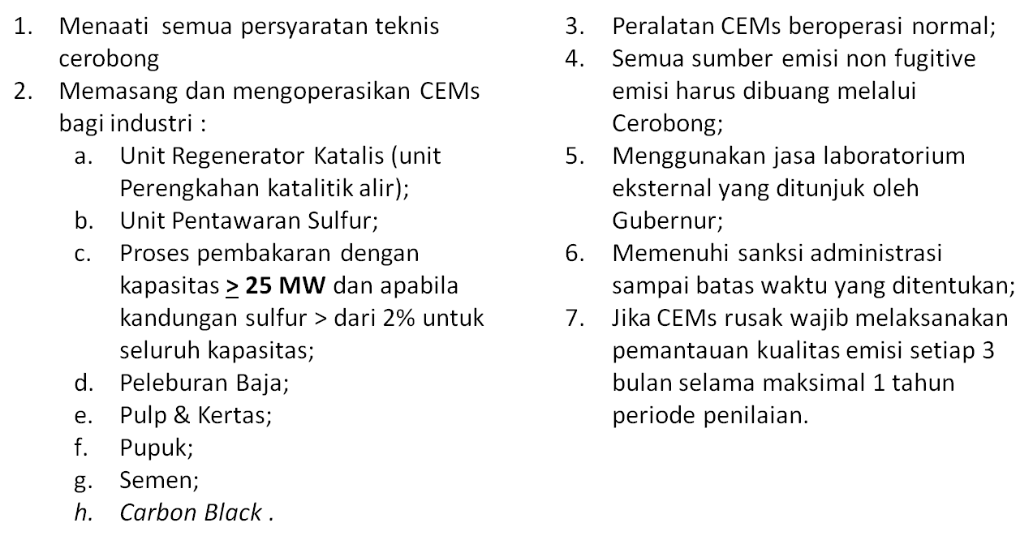


5. Ketaatan Terhadap ketentuan Teknis
B
I
R
u
Merah
Tidak menaati semua persyaratan teknis cerobong;
Tidak memasang CEMS.
Membuang emisi gas buang tidak melalui cerobong dan menyebabkan terjadinya pencemaran lingkungan;
Hitam

Slide 31

Sekretariat PROPER Gedung B Lantai 4SE Kementerian Lingkungan Hidup Jl. D.I. Panjaitan Kav 24 JakartaS 13410 Telp: 62-21-8520886 | Fax : 62-21-8520886 http://proper.menlhk.go.id
Terima Kasih

